Slide 1
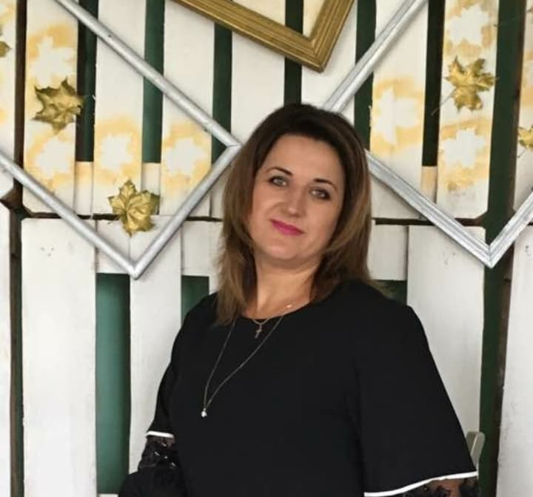
Портфоліо
Педагога-організатора
Війницької ЗОШ І-ІІ ступенів
Бокіймівської сільської ради
Млинівського району
Рівненської області
Бабич Оксани Святославівни

Slide 2
Візитна картка
Дата народження: 23.03.1983р
Освіта: вища
Волинський національний університет ім .Лесі Українки
Спеціальність:початкове навчання та здобула кваліфікацію вчителя початкових класів ,організатора початкового навчання.
Педагогічний стаж: 17 років
Кваліфікаційна категорія: спеціаліст вищої категорії.

Slide 3
«Творчість відкриває в дитячій душі ті куточки,
В ких дрімають джерела твочих відчутів».
В.О.Сухомлтнський

Slide 4
Моє педагогічне кредо
Всю свою виховну роботу спрямовую на те, щоб роки перебування дітей в школі були не просто підготовкою до життя, а самим життям.
«Віддай людині крихітку себе – за це душа наповнюється світлом» Ліна Костенко

Slide 5
Науково-методична проблемна тема
Створення виховного середовища, що сприяє формуванню соціальної та моральної компетентності школярів.

Slide 6
Мета моєї роботи:
створення умов для багатогранного розвитку і соціалізації кожного школяра у вільний від навчання час.

Slide 7
завдання моєї роботи:
вивчення індивідуальних особливостей учнів,
їх інтересів та потреб;
виховання в учнів позитивних рис характеру та розуміння змісту етичних норм і правил, підтримки здоров’я, особистої гігієни;
формування дружного організованого колективу через активізацію форм індивідуального впливу та колективної виховної роботи;
формування в учнів потреби в громадській діяльності, виховання бажання і готовності виконувати доручення, розвиток інтересу до історичного минулого нашої Батьківщини та країн світу;
забезпечення виконання учнями своїх обов’язків та захист їхніх прав.

Slide 8
Нормативно-правова база виховнї діяльності:
Закон України «Про освіту» від 05.09.2017 №2145-VIII (стаття №12)
«Концепція Нової української школи» (схвалена рішенням Колегії МОН України від 27.10.2016)
Новий Державний стандарт початкової освіти (постанова Кабінету Міністрів України від 21 лютого 2018 р. № 87)
«Про Стратегію національно-патріотичного виховання» (Указ Президента України від 18.05.2019 № 286/2019)
«Про затвердження плану заходів на 2019-2022 роки з реалізації Концепції підтримки та сприяння розвитку дитячого громадського руху в Україні» (розпорядження Кабінету Міністрів України від 20.03.2019 №171-р)
«Про схвалення Концепції національно-патріотичного виховання дітей та молоді» (наказ Міністерства освіти і науки України від 28.05.2015 № 582)
Програма національного виховання учнівської молоді Рівненщини на 2008-2020 роки

Slide 9
Пріоритетні напрямками виховної роботи
Національно-патріотичне виховання.
Педагогіка партнерства.
Превентивне виховання
(профілактика насильства, булінгу, торгівлі людьми).
Здоровий спосіб життя.

Slide 10
Основні орієнтири виховання
Праці
Самого себе
Мистецтва
Сучасний зміст виховання в Україні –
це науково обґрунтована система загальнокультурних
і національних цінностей та відповідна сукупність
соціально значущих якостей особистості,
що характеризують її ставлення до:
Природи.
Суспільства і держави
Інших людей

Slide 11
Основні напрями діяльності
Організація учнівського самоврядування.
Традиційні шкільні свята.
Організація дозвілля учнів.
Участь в конкурсах, фестивалях.
Формування здорового способу життя школярів.
Впровадження інновацій у виховну роботу школи.

Slide 12
ПАМ’ятайте
Головний вихователь-життя,
Основний вихователь – родина,
Справа педагога - пов’язати прше з другим і додати щось від себе.

Slide 13
ДЯКУЮ ЗА УВАГУ!

